Slide 1
Amőba játék
Készítette: Hártó Vince és Szabó József Barnabás

Slide 2
Feladat
Az volt a feladat, hogy készítsünk egy szabadon választható játékot C# WinFormsban
A szabadon választható játék lehetett:
Ügyességi, logikai, táblás

Slide 3
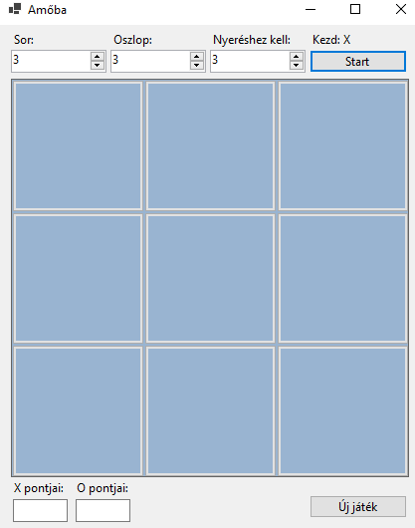
Munkamegosztás
Hártó Vince:
A kezdőlap elrendezésének kitalálása
Pontok számolás
Mezők letétele
Weblap

Slide 4
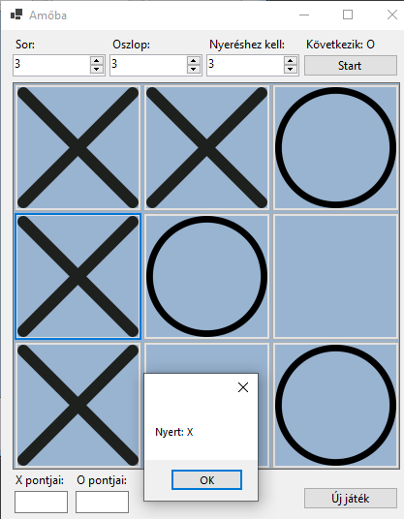
Munkamegosztás
Szabó József Barnabás:
Prezentáció
Sorban, oszlopban és átlóban a nyertes ellenörzése
Az X-ek és O-k letétele

Slide 5
Játék menete
A start gomb megnyomásával elindul a játék a beállított sorok, oszlopok és a nyeréshez szükséges egymás után következő formák
Az X kezdi a játékot és utána automatikusan felváltva játszanak a játékosok
Ha megvannak egymás után a formák a szükséges mennyiségben akkor nyer az adott illető és ezt ki is írja és hozzá ad egy pontot a számláló
Ha folytatni szeretnék az önfeledt szórakozást akkor az új játék gombra kell kattintani és ha kell új szabványokkal lehet játszani

Slide 6
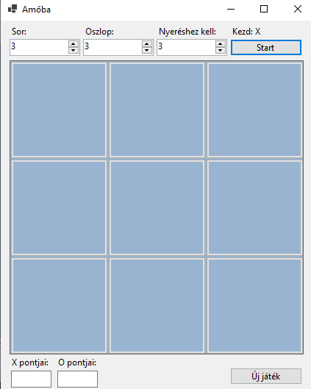
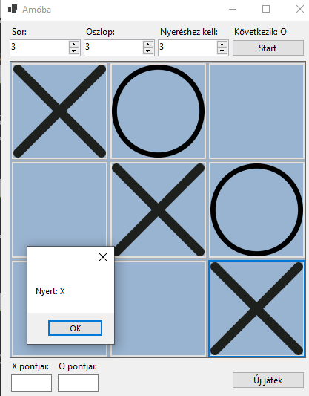
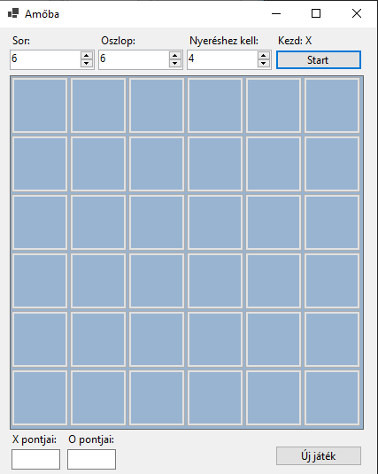

Játék menete

Slide 7
Nehézségek
Hártó Vince:
Az elején átlagnál többet kellett gondolkodom azon, hogy miként nézzen ki a játéknak a kezelőfelülete.
Miután megvolt az elképzelés megvalósítás közben is akadályokba ütköztek, de rövid időn belül meglett a megoldás.

